Slide 1
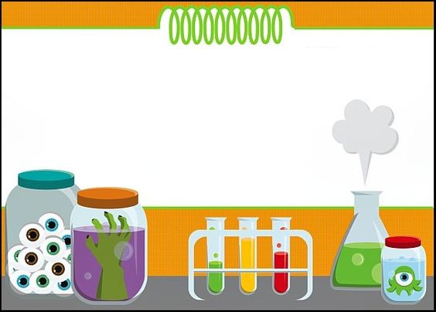
المادة/ علـــوم
الوحدة / السادسة-المادة-
الفصل/ الثامن-قياس المادة وتغيرها-
الموضوع /المخاليط
الصف /رابـــــع
معلمة المادة/ عبير الجناعي

Slide 2
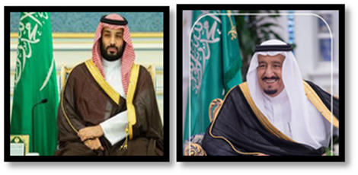

Slide 3
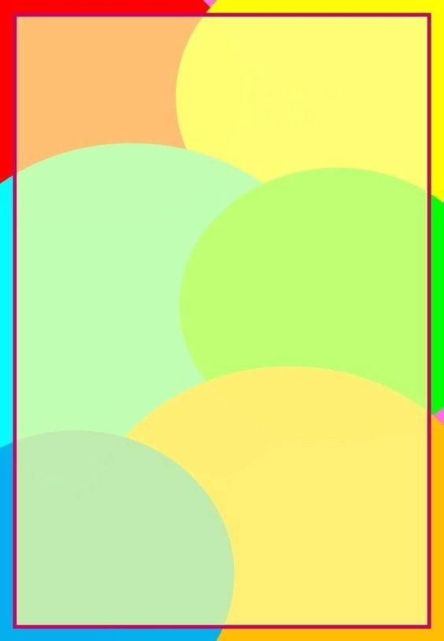
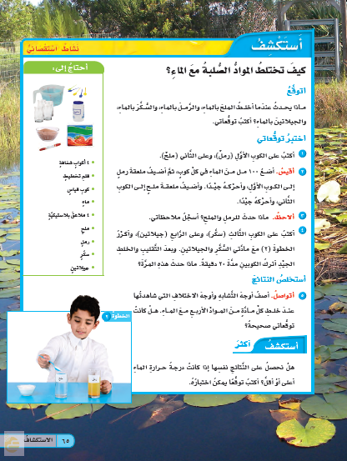
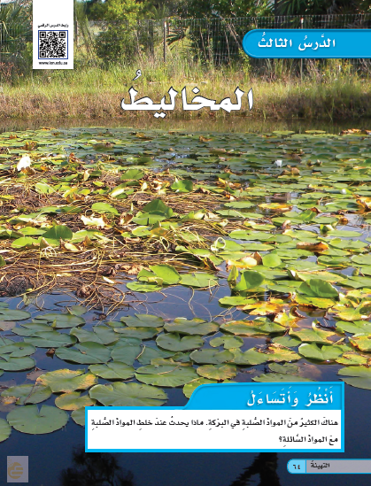

Slide 4
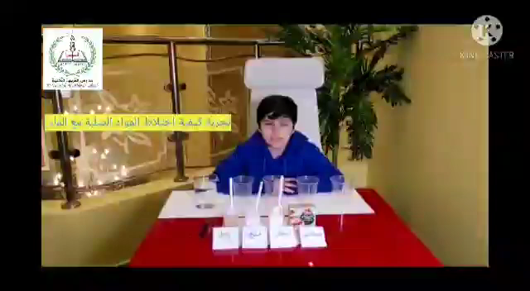

Slide 5
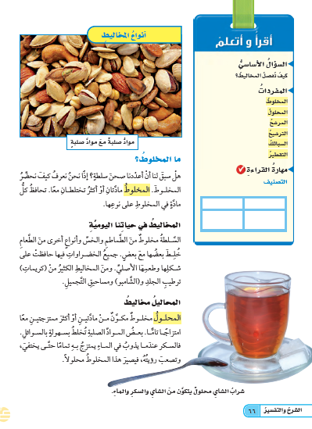
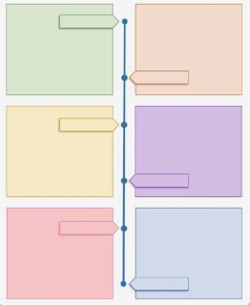


المخلوط
المحلول
السبائك
المفردات
نقرأ بتمعن
الكتاب صفحة
24/25لتتعرفي على أهداف درس اليوم
باستخدام استراتيجيات الفهم القرائي
التوقع من خلال العنون
التوقع من خلال الصورة
التوقع أثناء قراءة النص

Slide 6


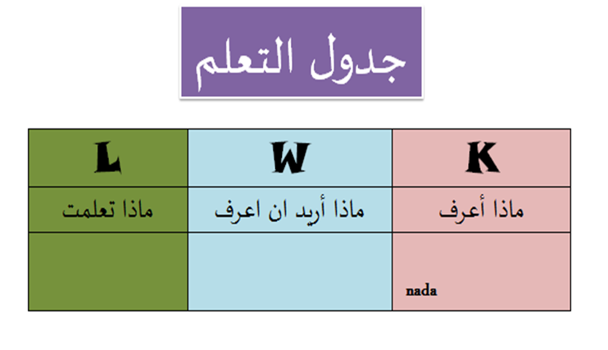
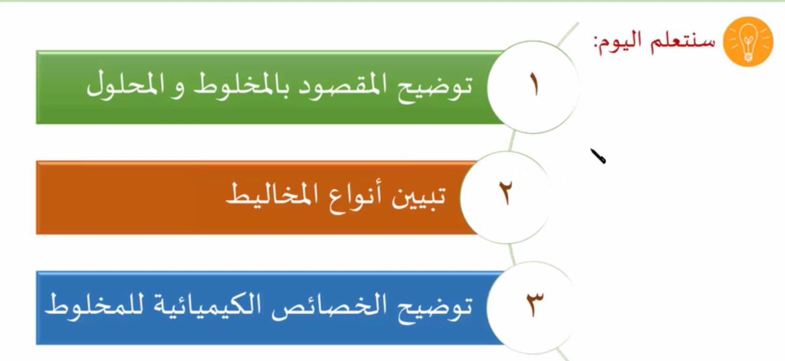

Slide 7
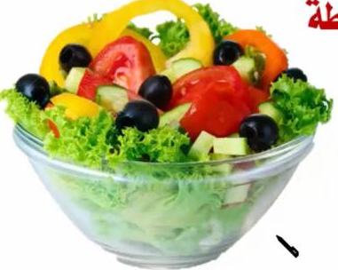

هل سبق أن أعددت سلطة؟؟
إذن نحن نعرف كيف نحضر المخلوط.

Slide 8


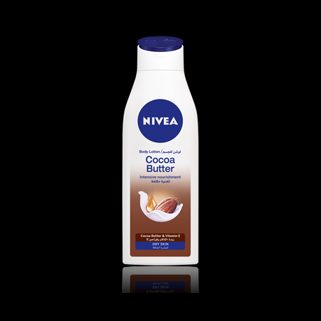
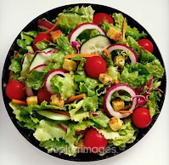
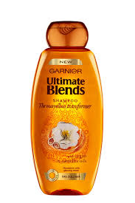
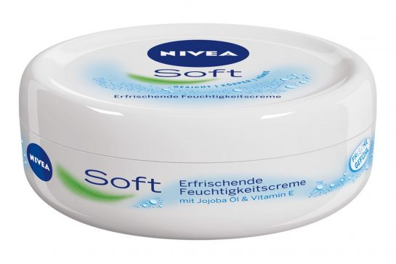
المخاليط في حياتنا اليومية
السلطة مخلوط من الطماطم والخس وأنواع أخرى من الطعام خلط بعضها مع بعض.
جميع الخضراوات فيها حافظت على شكلها وطعمها الأصلي.
ومن المخاليط الكثير من (كريمات) ترطيب الجلد و(الشامبو)
ومساحيق التجميل.
المخلوط //
مادتان أو أكثر تختلطان معاً.
تحافظ كل مادة في المخلوط على نوعها.
أ/عبير الجناعي

Slide 9
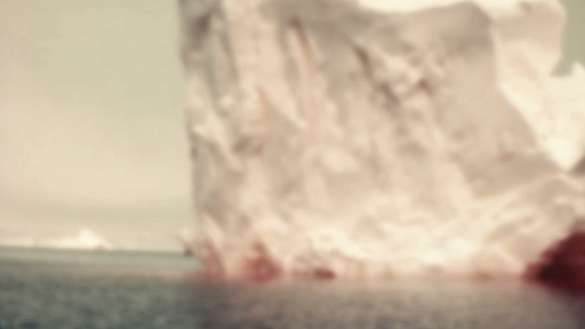

Slide 10
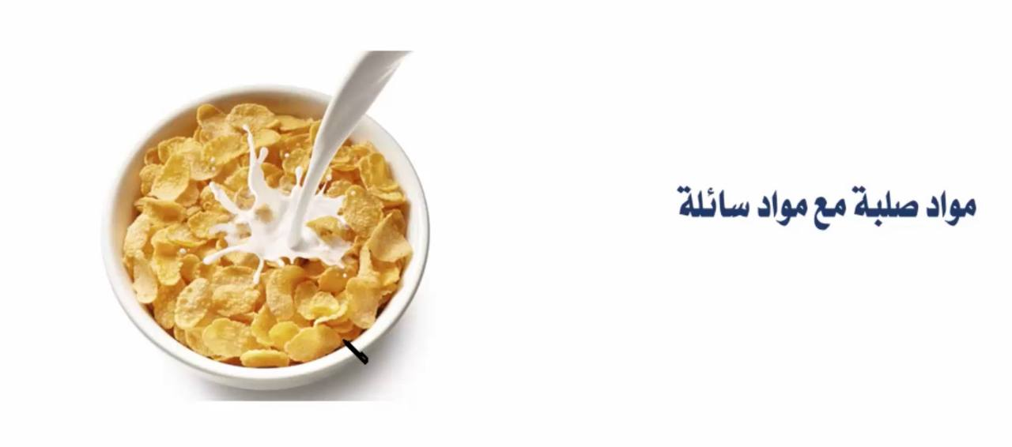
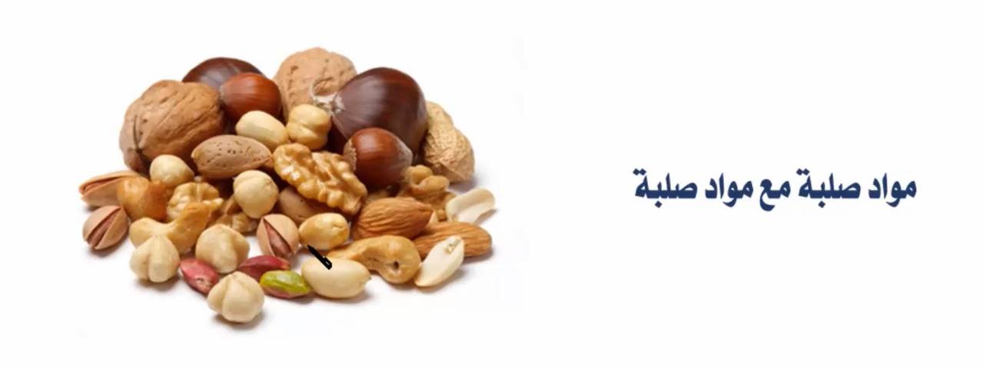
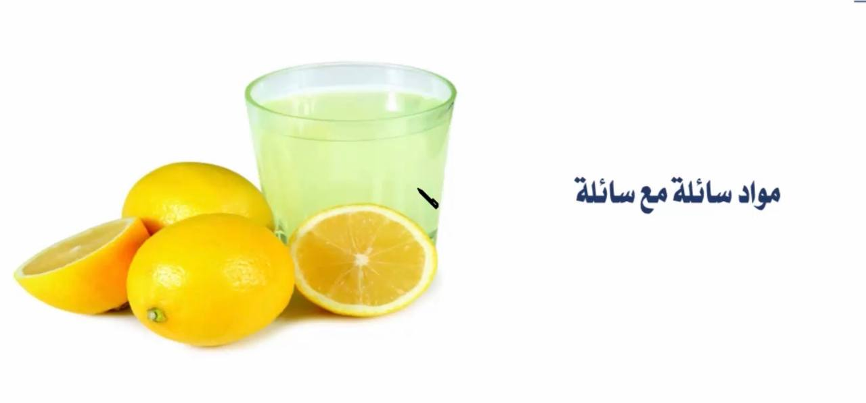
أنواع المخاليط

Slide 11

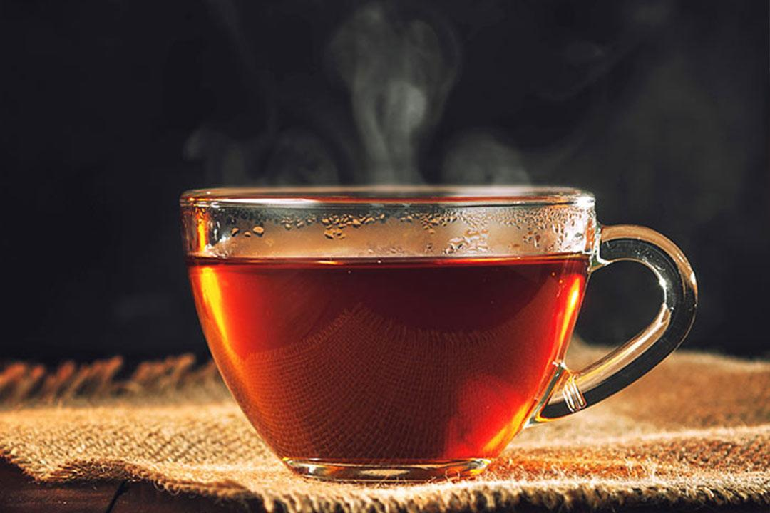
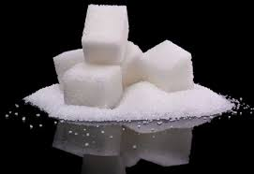
المحاليل مخاليط
المحلــــول
مخلوط مكون من مادتين أو أكثر
ممتزجتين معاً امتزاجا تاماً.
بعض المواد الصلبة تخلط بسهولة بالسوائل.
فالملح عندما يذوب في الماء يمتزج به تماماً
حتى يختفي، وتصعب رؤيته،
فيصير هذا المخلوط محلولاً.
شراب الشاي محلول يتكون
من الشاي والسكر والماء.

Slide 12


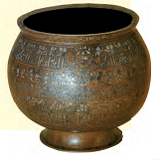
عرف الإنسان صناعة البرونز منذ آلاف السنين، وذلك بخلط مصهور النحاس والقصدير.
والبرونز نوع من المحاليل تسمى السبائك
السبائك// تنتج عن خلط نوعين
أو أكثر من العناصر أحدهما على الأقل فلز.
السبائك مخلوط من مواد صلبة

Slide 13
قد تكون السبائك أقوى أو أكثر صلابة,
وقد تكون أكثر ليونة من المواد التي صنعت منها.
فالبرونز أكثر صلابة من النحاس.
والفولاذ نوع من السبائك يصنع من الحديد والكربون،
وهو أكثر صلابة من الحديد، وأكثر مقاومة للصدأ.

Slide 14
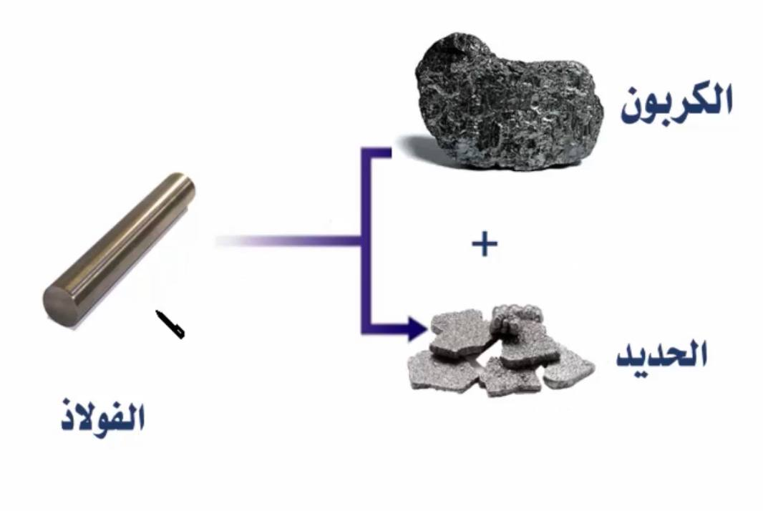
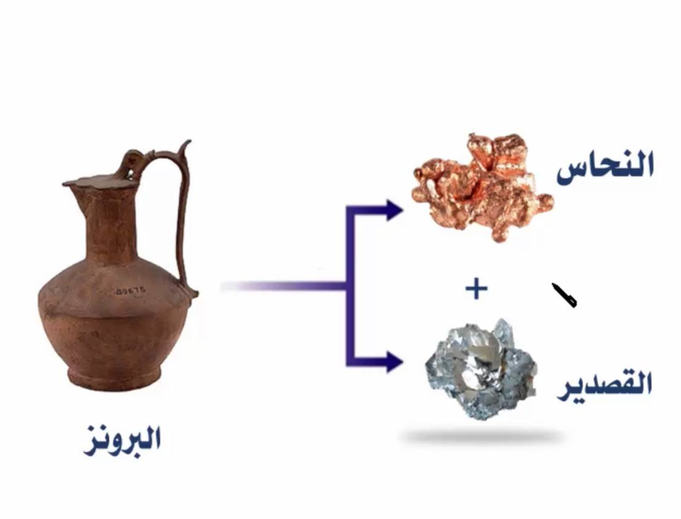
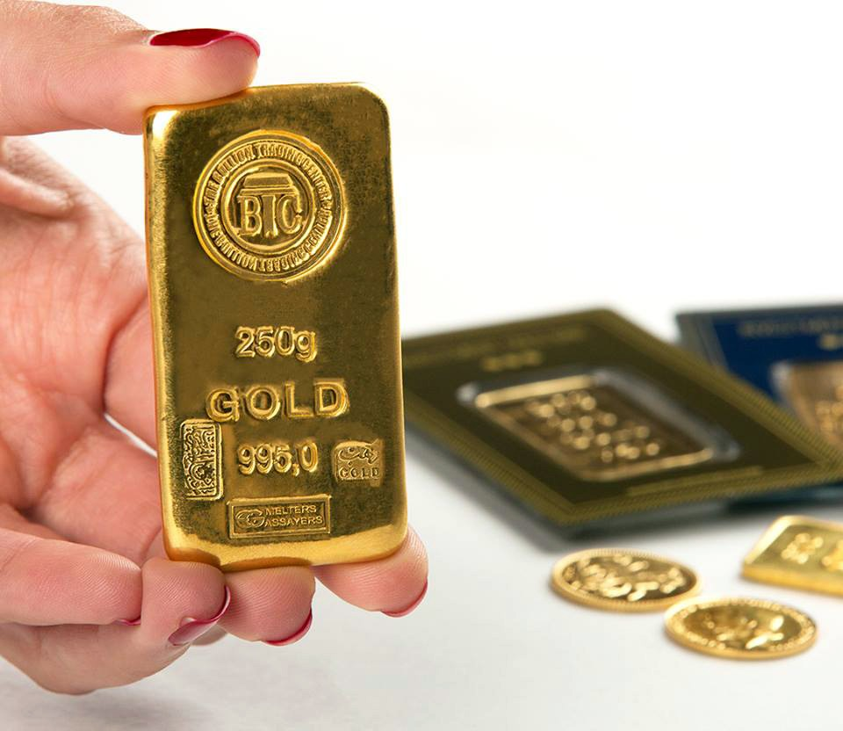

Slide 15

الخصائص الكيميائية
عند خلط المواد بعضها ببعض
قد تتغير بعض الخصائص الفيزيائية لهذه المواد, إلا أنها تحافظ على خصائصها الكيميائية؛
فالخصائص الكيميائية //
هي الخصائص التي تتغير في أثناء التفاعلات الكيميائية.
وقد تكتسب المحاليل خصائص جديدة غير موجودة في المواد الأصلية.

Slide 16
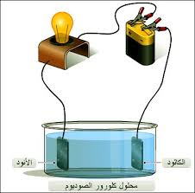
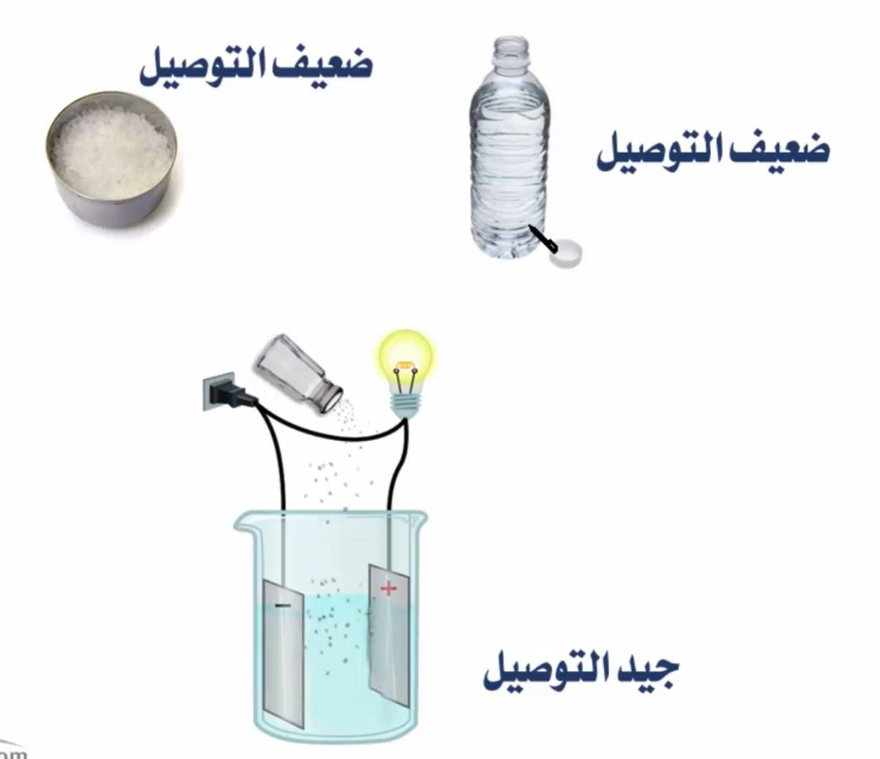
فعلى سبيل المثال، يعد كل من الماء والملح من المواد الضعيفة التوصيل للكهرباء.
أما محلول الملح و الماء فهو موصل جيد للكهرباء.
فالموصلية الكهربائية
خاصية كيميائية

Slide 17
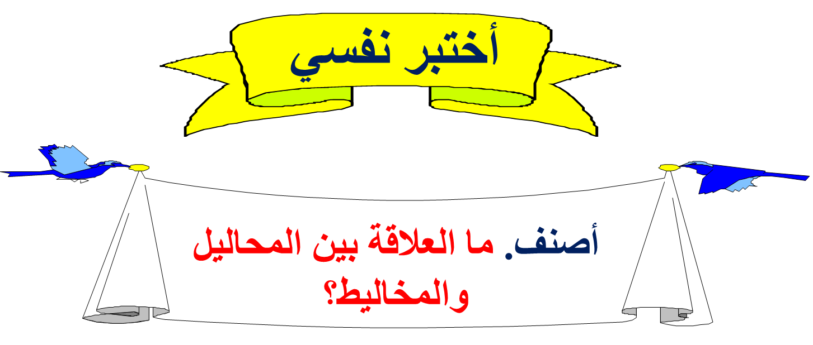

أصنف. ما العلاقة بين المحاليل و المخاليط؟
كلاهما يتكون من امتزاج مادتين أو أكثر.
https://hulul.online/worksheet/117/take/2b08428511

Slide 18
التفكير الناقد
وضعت قطع من الطماطم والجزر مع الخيار في طبق.
هل هذا مخلوط أم محلول؟ أوضح إجابتي.
الناتج هو مخلوط ، حيث تبقى
قطع الطماطم و الخيار و الجزر محتفظة
بشكلها وتكون منفصلة بعضها عن بعض

Slide 19
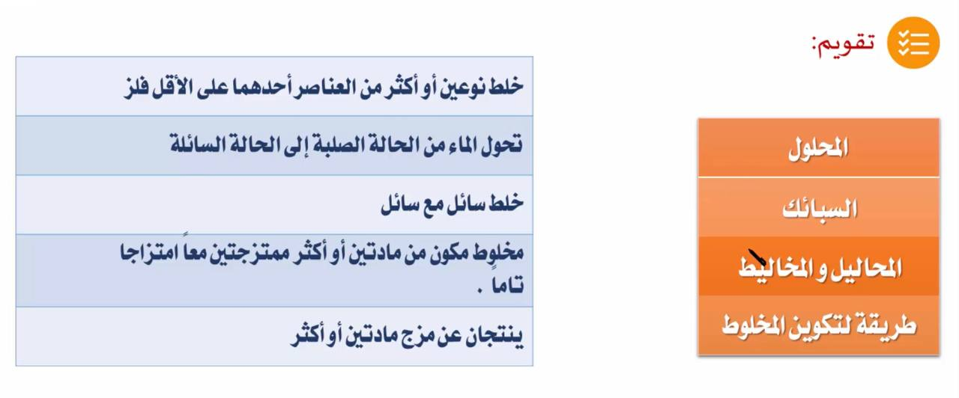

Slide 20
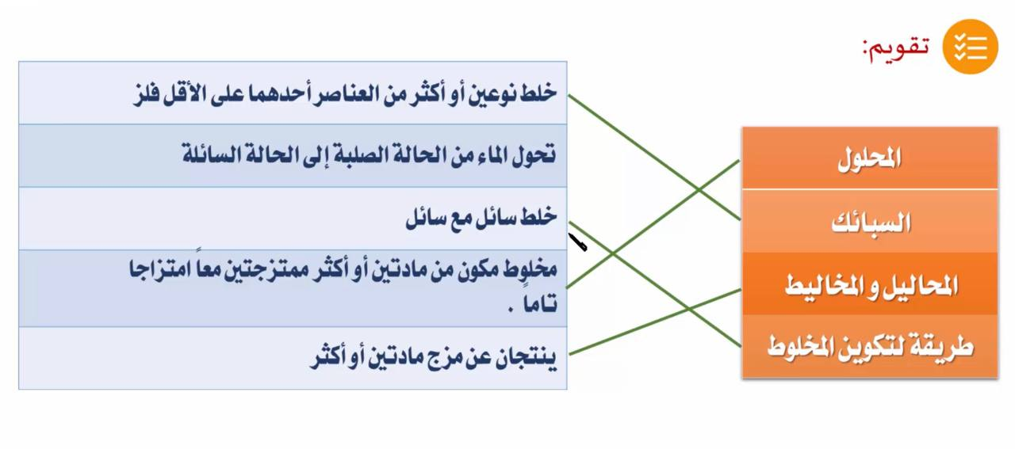

Slide 21
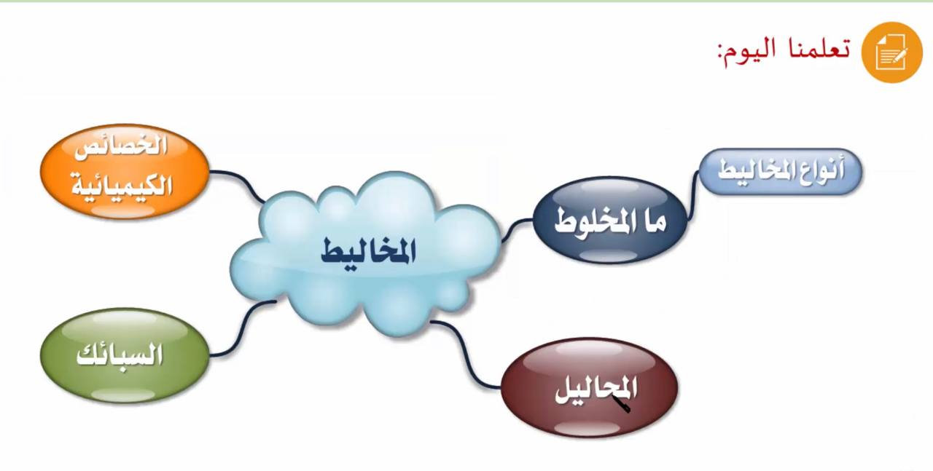

Slide 22
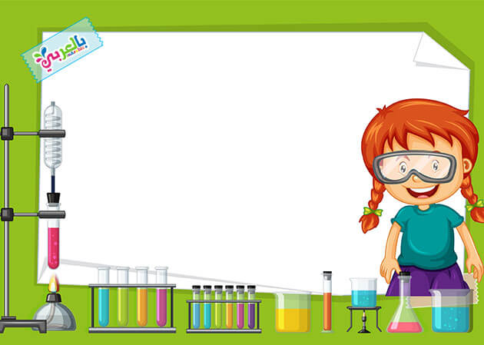

جميلتي المبدعة ابحثي عن قرينتك بمطابقة المفردات
بما يناسبها؟؟؟
مخلوط من نوعين
أو أكثر من العناصر أحدهما فز
المخلوط
مخلوط مكون من مادتين أو أكثر تمتزجان معاً امتزاجاً تاماً
السبائك
مادتان أو أكثر تختلطان معاً
وتحافظ كل مادة على نوعها
المحلول

Slide 23

كيف نفصل مكونات المخلوط؟؟

Slide 24
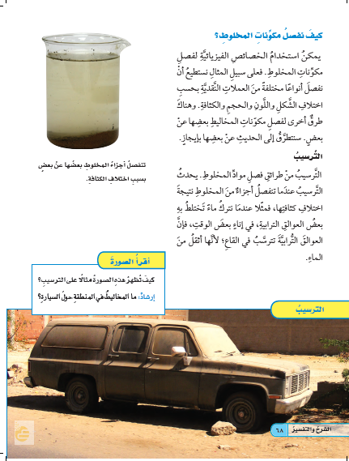
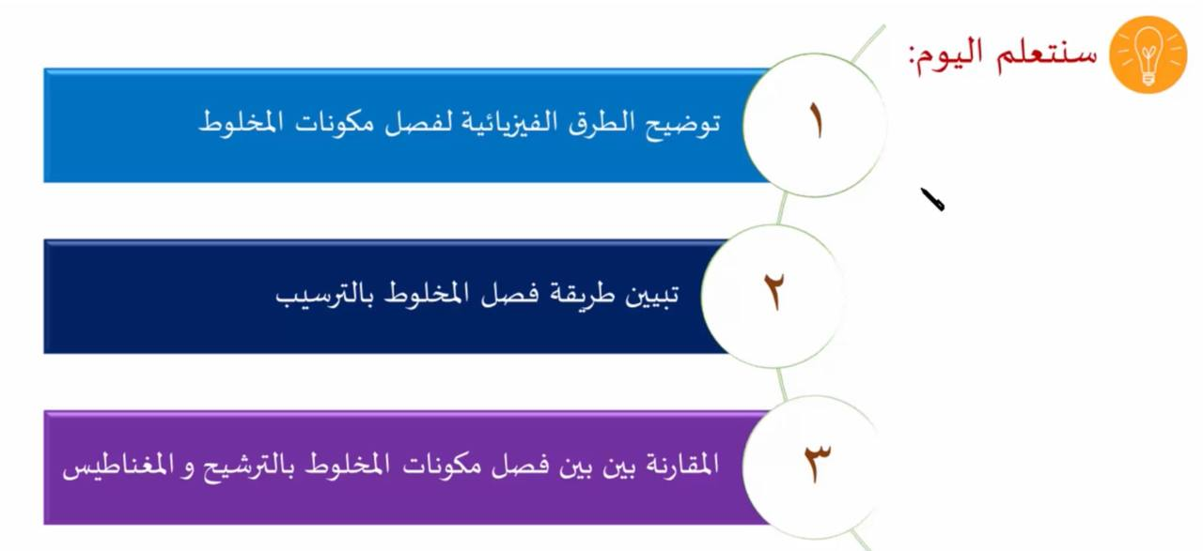


Slide 25


Slide 26

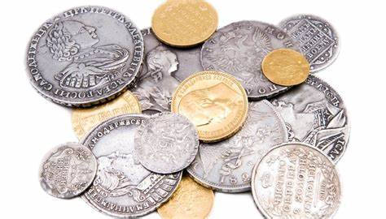
يمكن استخدام الخصائص الفيزيائية لفصل مكونات المخلوط.
فعلى سبيل المثال نستطيع أن نفصل أنواعاً مختلفة من العملات النقدية بحسب اختلاف الشكل واللون والحجم والكثافة.

Slide 27
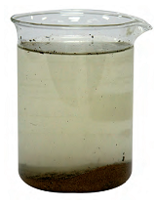
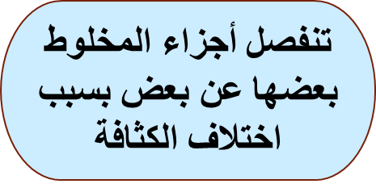
الترسيب
الترسيب من طرائق فصل مواد المخلوط. يحدث الترسيب عندما تنفصل أجزاء من المخلوط نتيجة اختلاف كثافتها، فمثلا عندما نترك ماء تختلط به بعض العوالق الترابية, في إناء بعض الوقت, فإن العوالق الترابية تترسب في القاع؛ لانها أثقل من الماء.

Slide 28
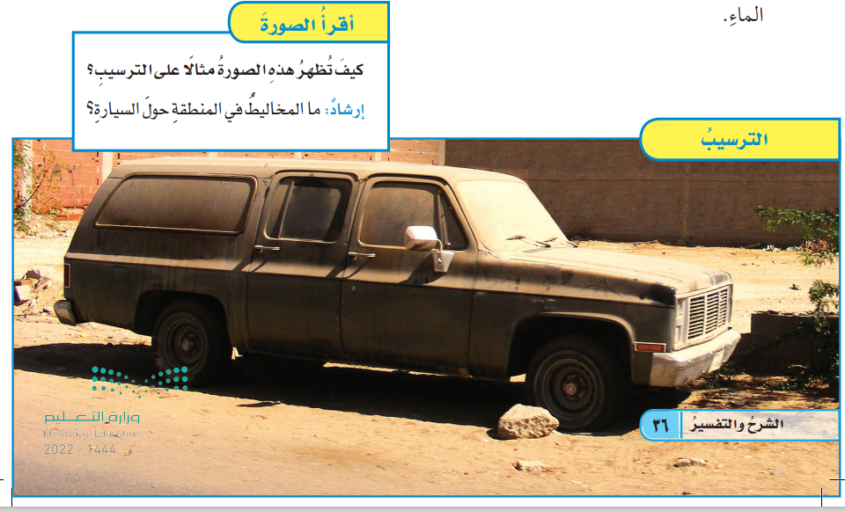
في هذه الصورة الهواء والغبار هو المخلوط الموجود في المنطقة حول السيارة ولكن دقائق الغبار أثقل من الهواء فتترسب على السيارة بمرور الزمن.

Slide 29
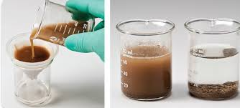
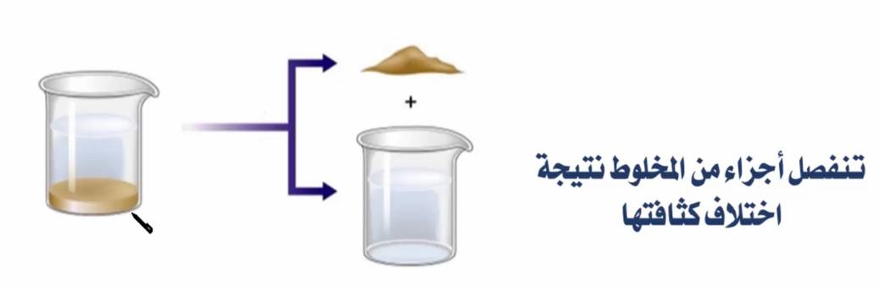

Slide 30
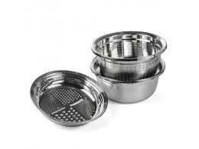
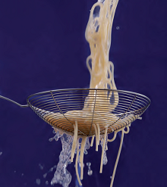
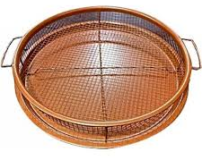
الترشيح
المرشح
أداة تستخدم لفصل الأشياء بحسب أحجامها.
والمرشح يكون عادة شبكاً أو مصفاة أو منخلاً؛ حيث تمر منه المواد التى حجمها أصغر من ثقوبه, أما المواد التي حجمها أكبر من الثقوب فتحتجز في المرشح ولا تمر.
تستعمل المصفاة في المنزل لفصل المواد الصلبة عن السائلة

Slide 31
عند إعداد طبق المكرونة تستخدم المصفاة لفصل الماء عن المكرونة. ويستخدم الناس المرشحات غالباً لفصل المواد الصلبة عن السوائل, وتسمى هذه الطريقة الترشيح.

Slide 32
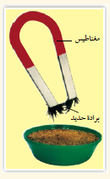
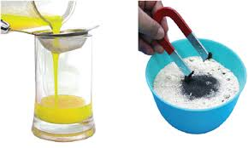
المغناطيس
نستطيع استخدام المغناطيس لفصل مكونات بعض أنواع المخاليط عن بعض.
يستخدم المغناطيس عادة لفصل بعض المواد التي يجذبها - ومنها الحديد - عن بقية الخردة. وهذه الخاصية
تعرف بالجاذبية المغناطيسية.

Slide 33
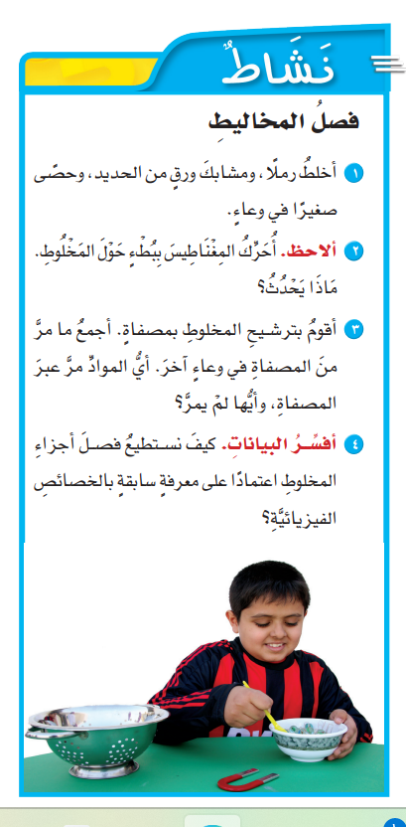
الخصائص الفيزيائية كالحجم والمغناطيسية تستخدم في فصل أجزاء المخلوط فالدقائق الصغيرة مثل الرمل تمر عبر المصفاة، أما المشابك الورقية الفلزية فتنجذب للمغناطيس.
جميلتي الباحثة المبدعة قومي
بتنفيذ نشاط فصل المخاليط
ودوني ملاحظاتك

Slide 34
أصنف. ما الطريقة التي أتبعها لفصل مكونات المخاليط التالية: الرمل والماء,
الأزرار والخرز, الأرز والماء؟
الرمل والماء يمكن فصلهما بالترسيب،
الأزرار والخرز فيمكن فصلهما باليد (نلتقط كلا منهما)،
الأرز والماء يمكن فصلهما بالترشيح.

Slide 35
التفكير الناقد
كيف يمكنني فصل مكونات مخلوط الرمل والملح؟
يمكن فصل المخلوط باستخدام الترشيح حيث تمر حبيبات الملح الصغيرة الناعمة من المرشح بسهولة بينما تبقى حبيبات الرمل كبيرة الحجم دون أن تمر من المرشح.

Slide 36
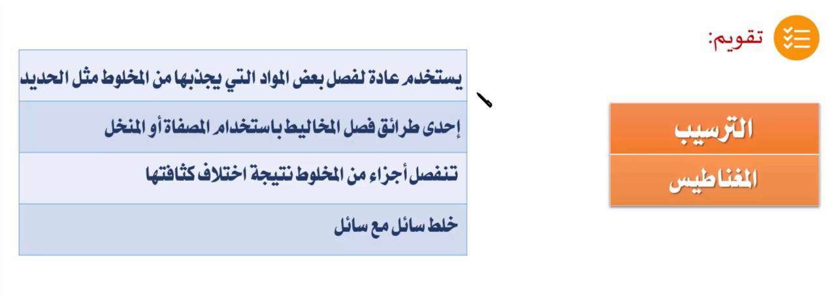

Slide 37
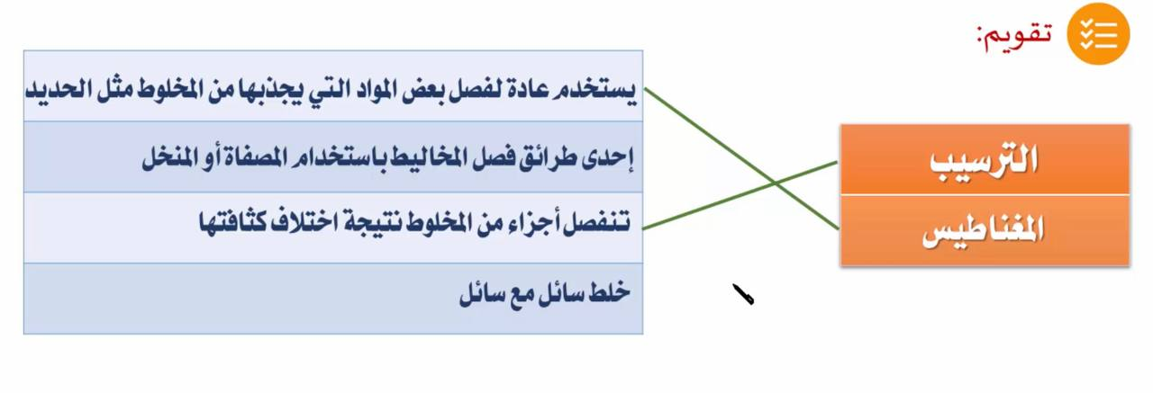

Slide 38
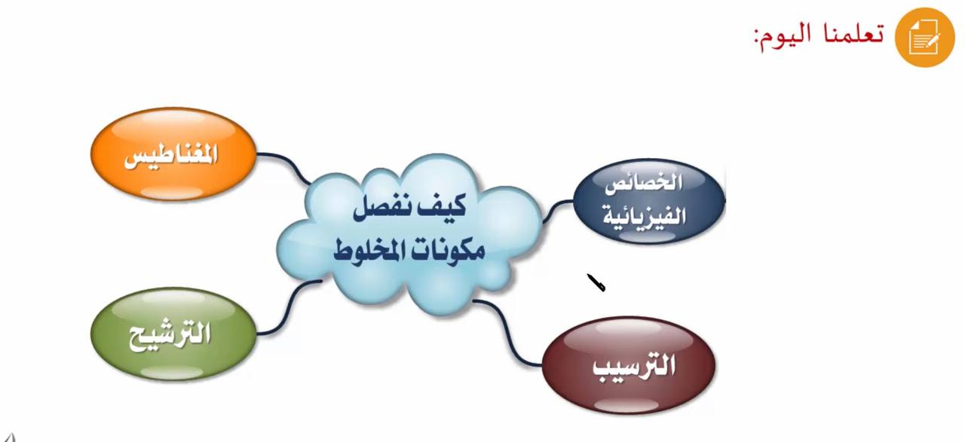

Slide 39
كيف يمكننا فصل أجزاء المحاليل؟

Slide 40
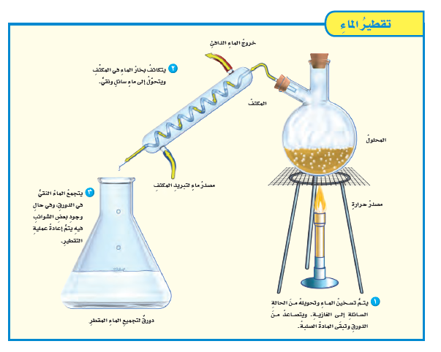


Slide 41


Slide 42
كيف يمكننا فصل أجزاء المحاليل؟
تعرفنا طرائق عدة لفصل المخاليط، فكيف يمكننا فصل مكونات المحاليل بعضها عن بعض, مثل فصل الملح عن الماء في محلول الملح والماء؟
علينا ألا ننسى أن أجزاء الملح الصغيرة تمر في المصافي جميعها, لذلك لابد من استعمال طرائق أخرى لفصل أجزاء المحاليل بعضها عن بعض.

Slide 43

يمكن فصل مكونات محاليل المواد الصلبة والسائلة بعضها عن بعض باستخدام طريقة التقطير.
وفى التقطير يسخن المحلول حتى يتحول السائل إلى غاز، وتتبقى المادة الصلبة. بعد ذلك يمر الغاز عبر مكثف يبرده ويعيد تجميعه على شكل سائل.

Slide 44
التبخير...
هناك طريقة أخرى لفصل أجزاء المحاليل تسمى التبخير.
عندما يتبخر الماء من المحلول الملحي يتحول الماء إلى بخار ماء، ويبقى الملح الصلب مترسباً.
تستعمل هذه الطريقة عند الحاجة إلي الحصول على المواد الصلبة من المحاليل؛ حيث يتطاير بخار السائل في الهواء.

Slide 45


التبخير...

Slide 46

أختبر نفسي
أصنف. ما الطرائق المستخدمة
في فصل المحاليل؟
يمكن فصل المحاليل بالتبخير
أو التقطير.

Slide 47
التفكير الناقد
إذا أردنا استخلاص ماء عذب من ماء مالح، فهل نستخدم التقطير أم التبخر؟
نستخدم التقطير لاستخلاص ماء عذب من ماء مالح فبعد تسخين الماء المالح يتحول الماء إلى بخار ماء ويتبقى الملح الذي يمكن إزالته ثم يمرر بخار الماء داخل مكثف فيقوم بتبريد البخار وتحويله إلى ماء سائل يمكن جمعه.

Slide 48


Slide 49


Slide 50


Slide 51



نموذج من الاختبارات الدولية ...
كل مما يلي طرائق لفصل المخاليط ماعدا:
أ-التبخر.
ب-الترشيح.
ج-المغناطيس.
د-التمزيق.

